Slide 1
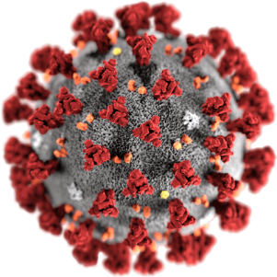
Covid-19 rapport (POLSAM 20-05-29)
Anders Nystedt
Smittskydd Norrbotten

Slide 2
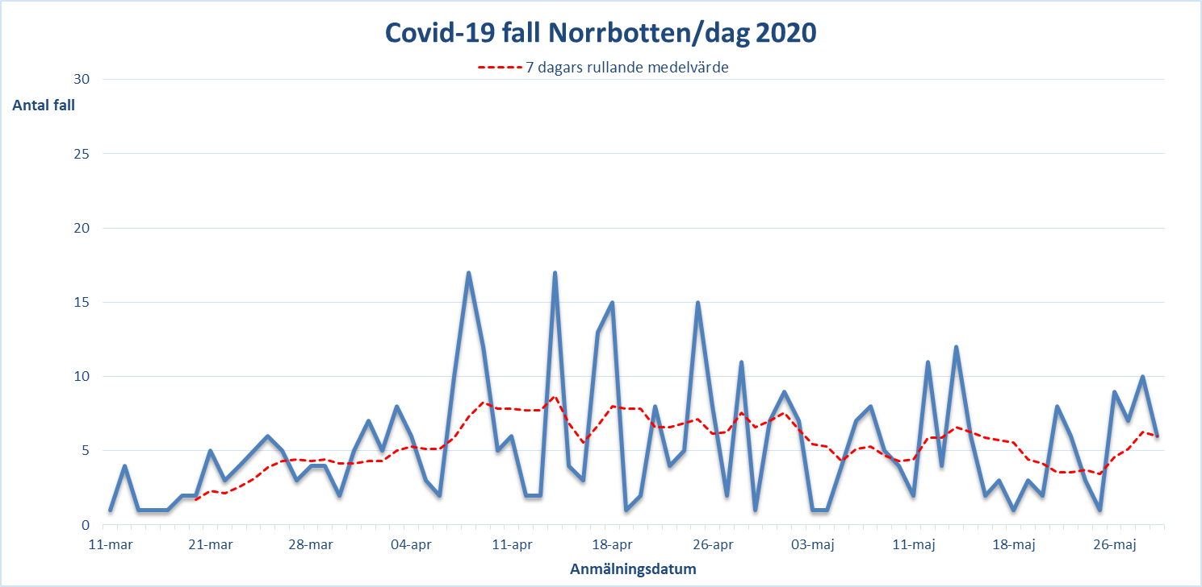
Antalet konstaterade covid-19-smittade tenderar kanske att minska i Norrbotten?

Slide 3
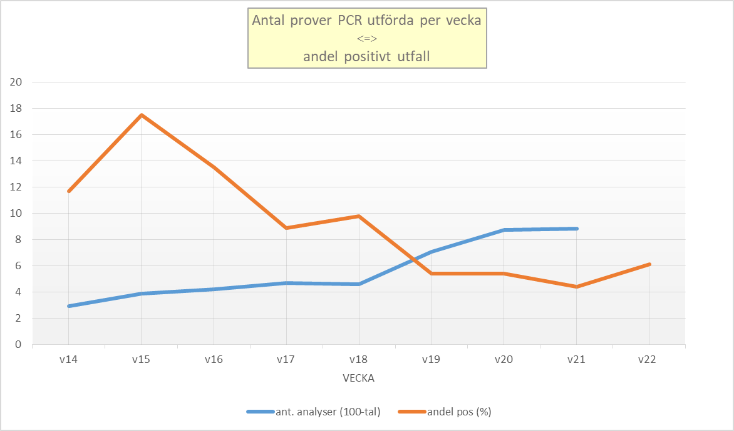
Vi hittar lite färre fall trots att vi provtar betydligt fler

Slide 4
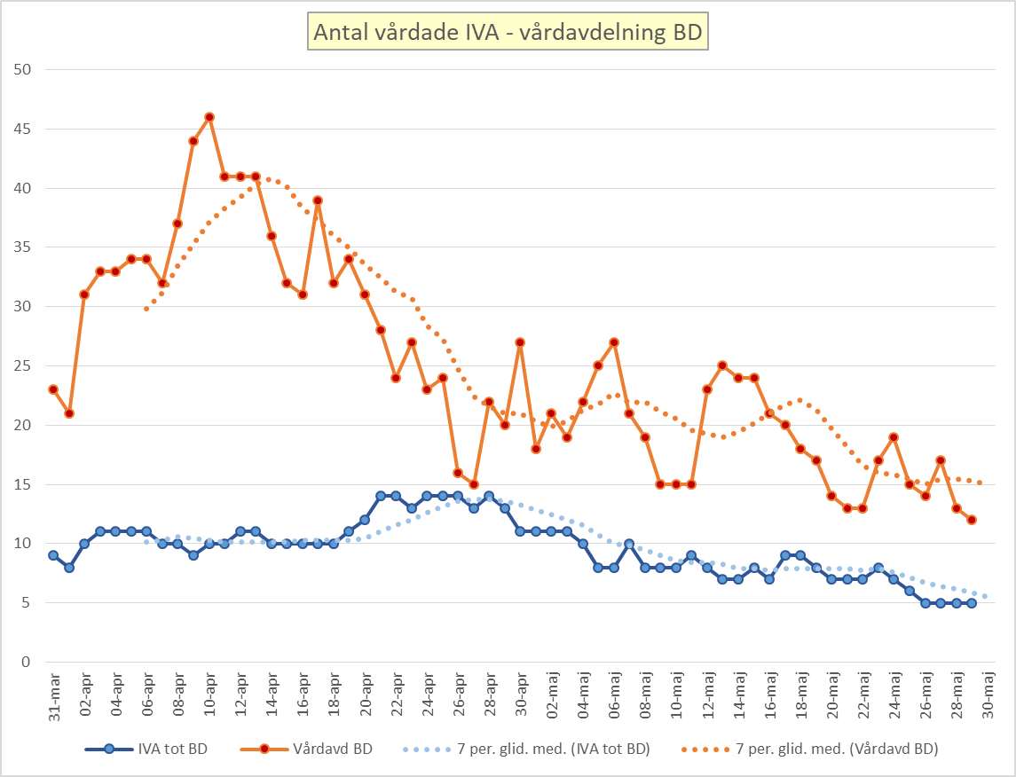
Belastningen på slutenvården tenderar långsamt minska över tid – färre fall på vårdavdelningar och inom intensivvården.

Slide 5
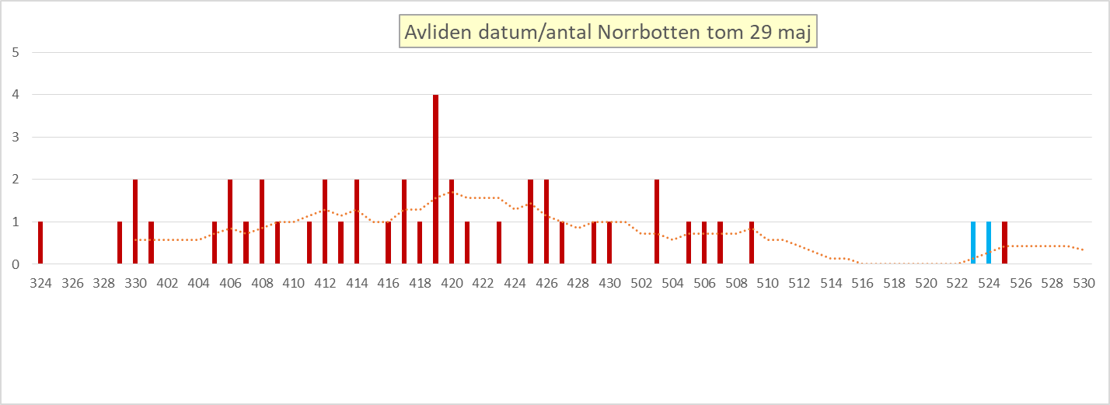
Färre avlider i verifierad covid-19 infektion i Norrbotten

Slide 6
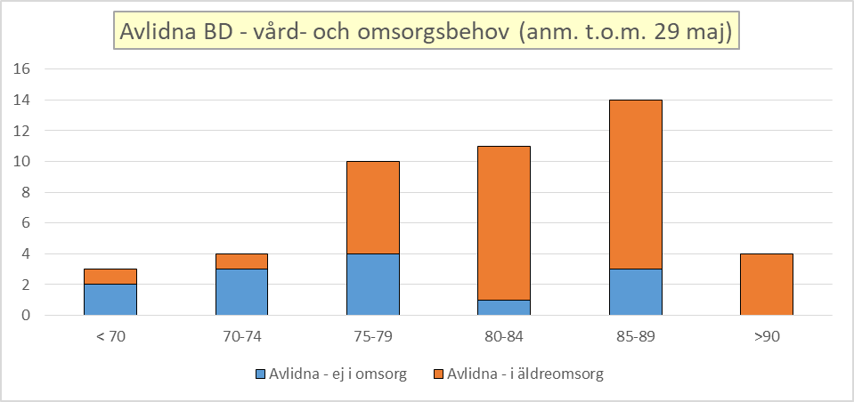
De flesta av länets avlidna har haft någon form av äldreomsorg

Slide 7
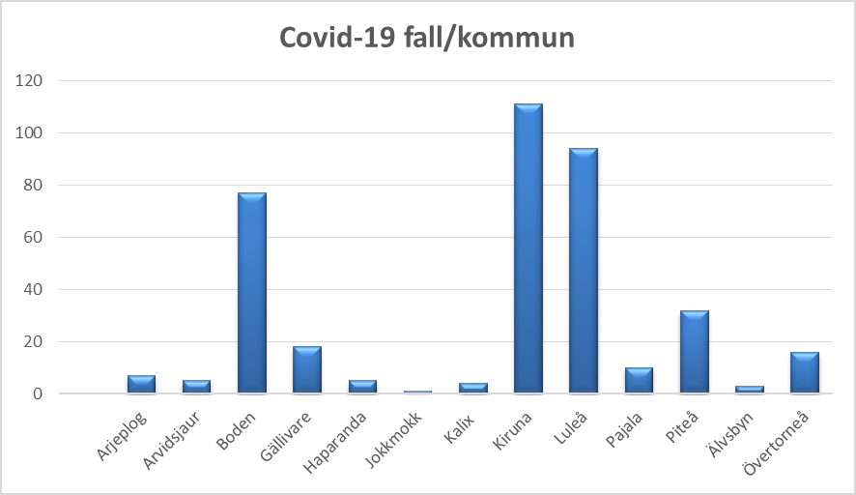
Ganska stora skillnader i antalet konstaterade fall per kommun
Kommun | Antal fall | Antal innevånare (191231) | Incidens per 1000 inv.
Arjeplog | 7 | 2 785 | 2,51
Arvidsjaur | 5 | 6 220 | 0,80
Boden | 77 | 28 080 | 2,74
Gällivare | 18 | 17 529 | 1,03
Haparanda | 5 | 9 685 | 0,51
Jokkmokk | 1 | 4 923 | 0,20
Kalix | 4 | 15 866 | 0,25
Kiruna | 111 | 22 867 | 4,85
Luleå | 94 | 78 105 | 1,20
Pajala | 11 | 6 052 | 1,82
Piteå | 32 | 42 281 | 0,76
Älvsbyn | 3 | 8 066 | 0,37
Överkalix | 0 | 3 315 | 0
Övertorneå | 16 | 4 299 | 3,72
Norrbotten (till 29 maj) | 401 | 250 093 | 1,60

Slide 8
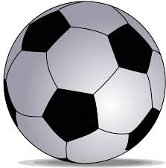
Dagens ”kioskvältare” klockan 13:00 men OBS! prelimärt = Ni måste kolla!
Folkhälsomyndigheten rekommenderar att gymnasieskolan återgår till ordinarie undervisning och inte längre hålls stängda helt eller delvis till förmån för fjärr- eller distansundervisning.
För övriga skolformer som omfattas av förordning (2020:115) gäller liksom tidigare att undervisning kan fortsätta som vanligt.
Folkhälsomyndighetens tidigare rekommendation upphävs med avseende på övriga utbildningsformer som den omfattade (yrkeshögskolan, lärosäten samt olika former av vuxenutbildning).
Denna rekommendation gäller från den 15 juni 2020
Åtgärder för att förebygga smitta vid badplatser
På badplatser liksom i andra miljöer är det viktigt att alla bidrar till att minska risken för smittspridning genom att hålla avstånd till varandra. Förbudet mot allmänna sammankomster och offentliga tillställningar där fler än 50 personer deltar omfattar inte simhallar och bassänger och inte de som vistas på stränder, i parkområden eller liknande.

Slide 9
Vi får inte glömma övrigt smittskyddsarbete!
Varje år överdödlighet 30-50 personer
Skördar sina ”offer” i samma befolkningsskikt som SARS-CoV2
Förebyggbar sjukdom
Vilken infektion är det här?

